Slide 1
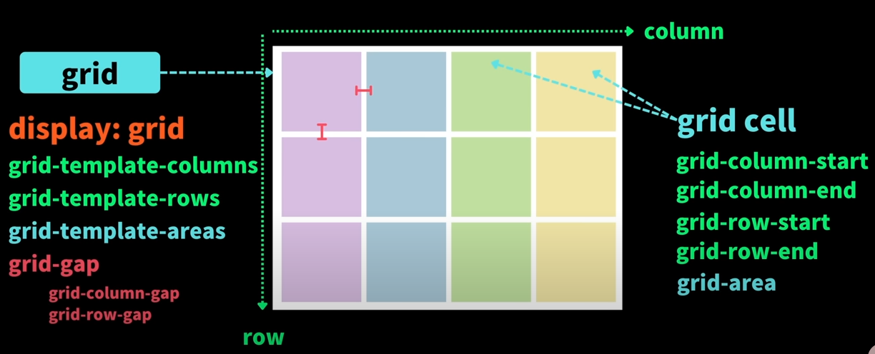

Slide 2
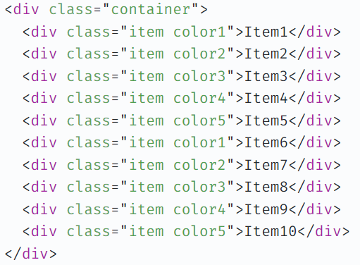
HTML

Slide 3
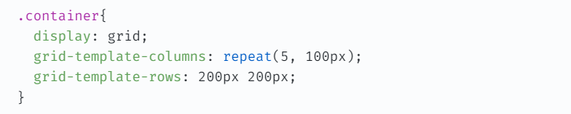
grid-template-columns
columns 는 grid 아이템들의 가로열 크기를 지정한다.
grid-template-rows
rows 는 grid 아이템들의 세로열 크기를 지정한다.
repeat(반복횟수, 크기)를 설정해서 동일하게 아이템들의 크기와 갯수를 정해줄 수 있다.

Slide 4
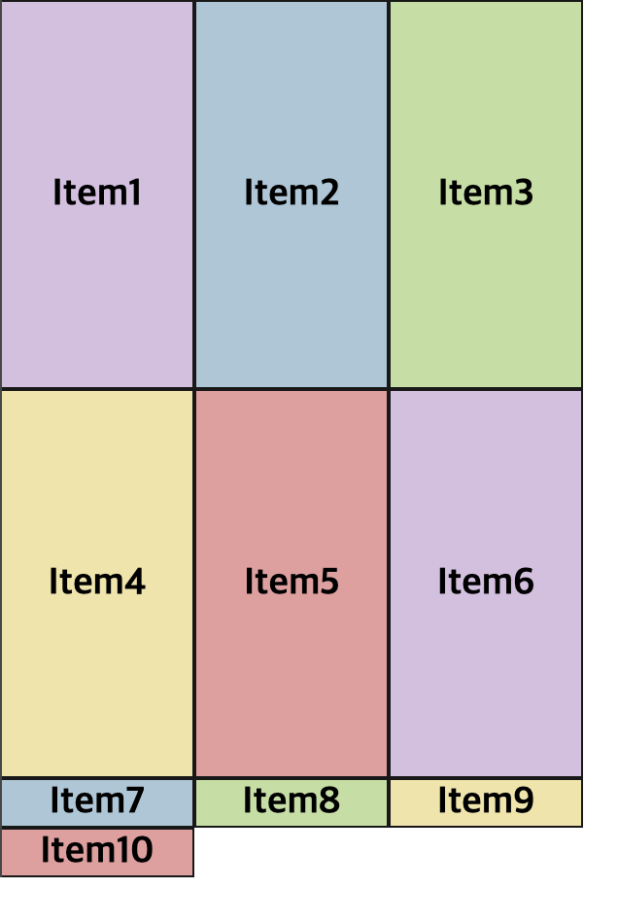

Slide 5
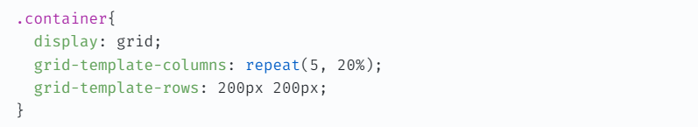
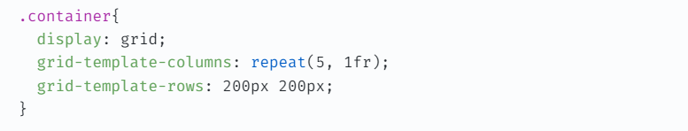
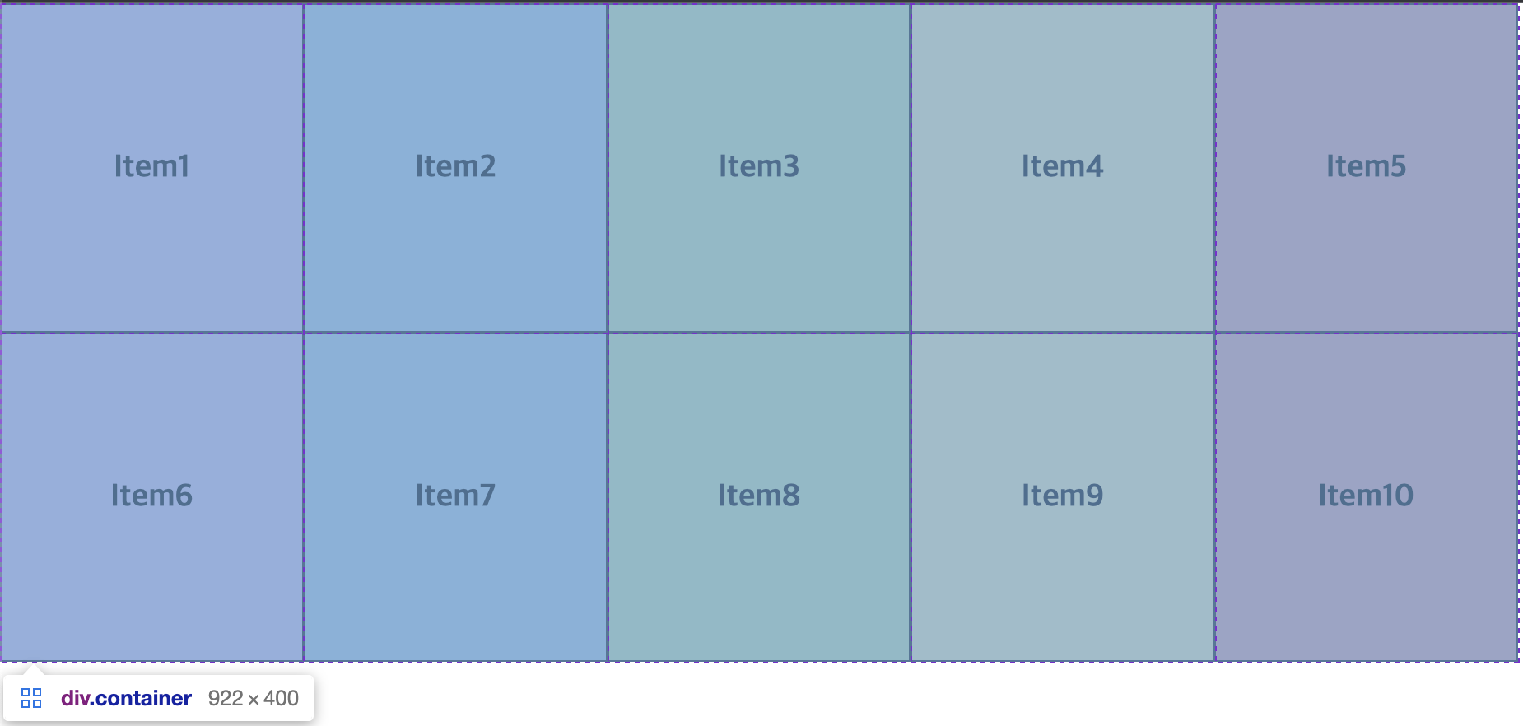
화면을 기준으로 몇 %씩 크기를 배치할것인지 정할 수 있다.
또는 비율로 결정해주는 fr(fraction) 속성을 사용한다.

Slide 6
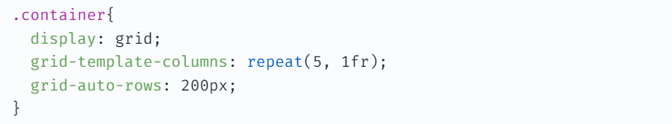
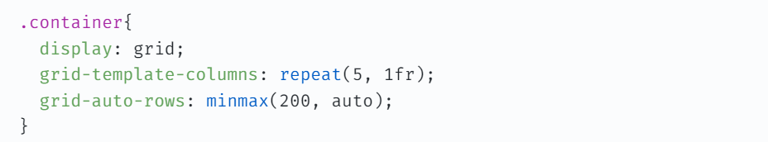
grid-auto-rows
grid-auto-rows 속성을 사용하면 세로 줄 갯수에 상관없이 지정한 크기대로 크기를 설정해줄 수 있다
minmax 속성을 사용해서 최소 크기는 지정하되, 아이템 크기가 늘어나면 자동으로 크기를 늘려줄 수 있다.

Slide 7
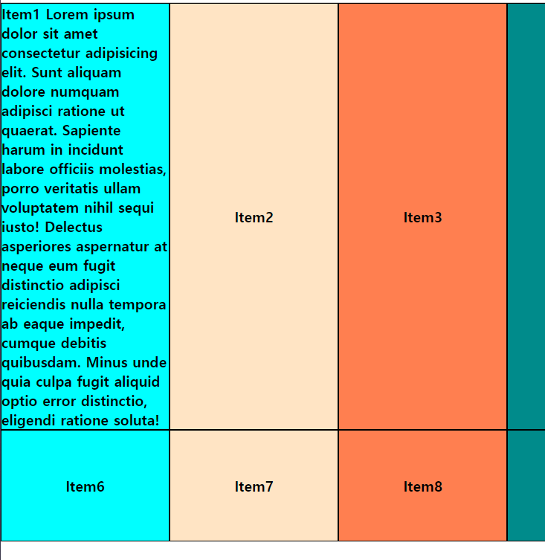

Slide 8
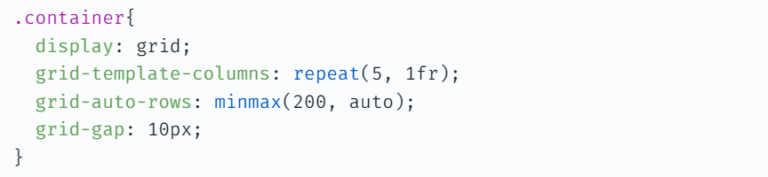

grid-gap
grid-row-gap 이나, grid-column-gap, grid-gap 속성을 사용하면 아이템들 사이사이에 gap 을 줄 수 있다.

Slide 9
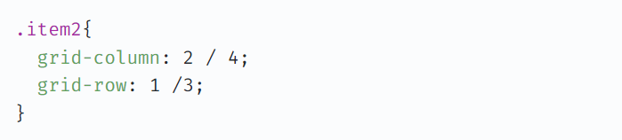
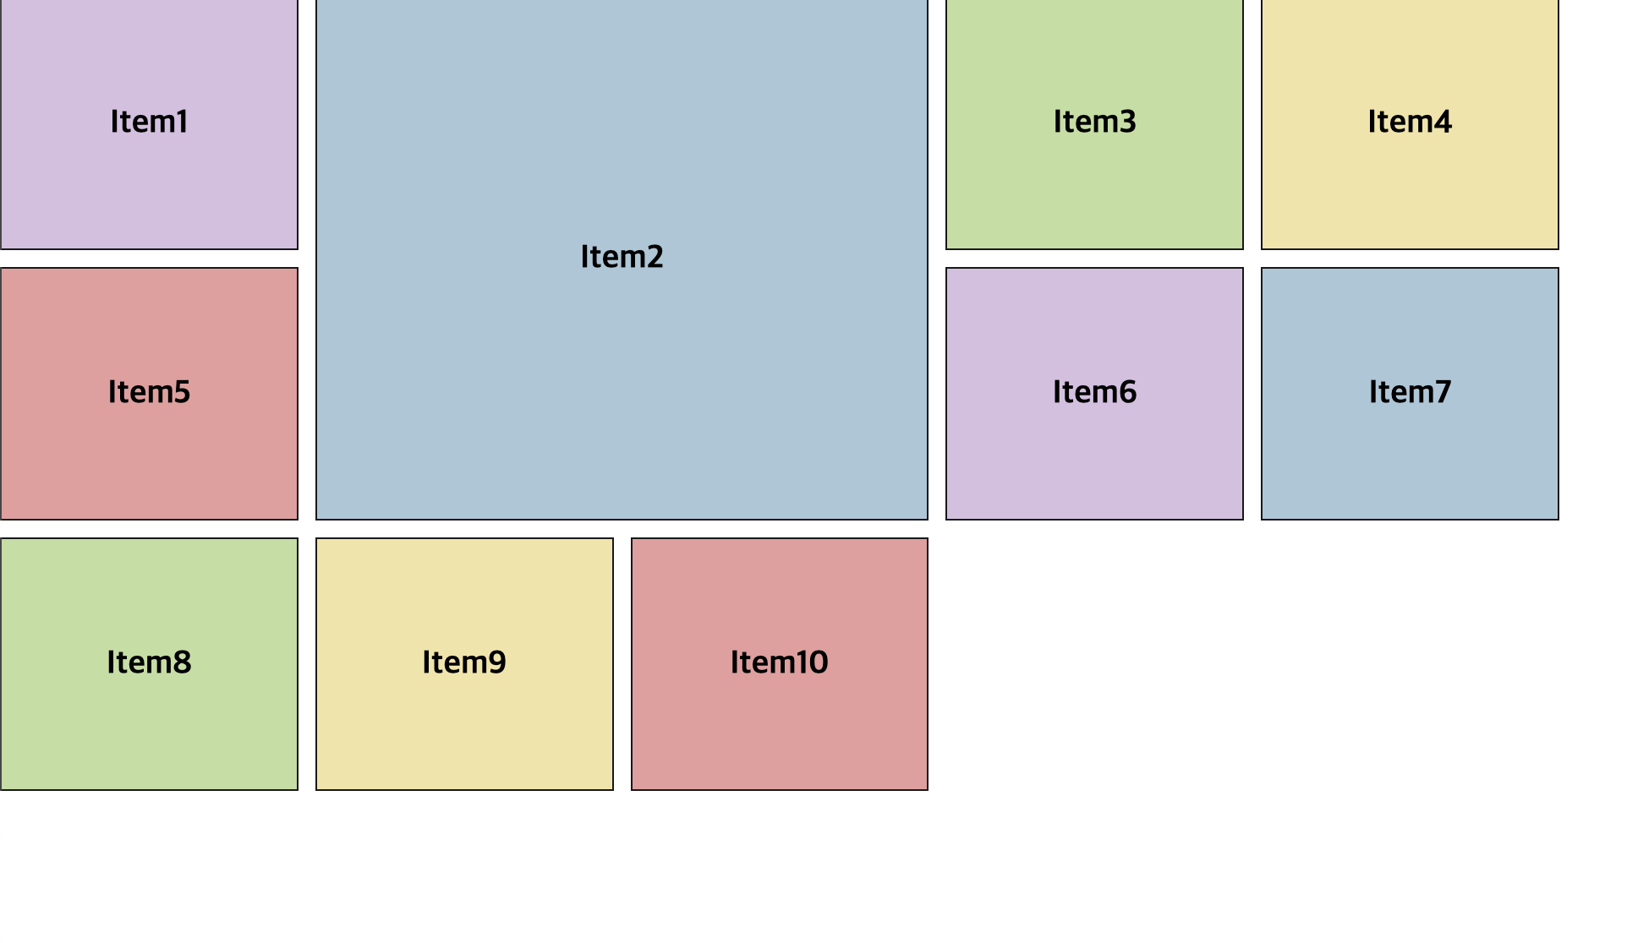
grid-column, grid-row
grid-column 이나 grid-row 를 사용하면 각각 아이템들이 독립적으로 어디까지 크기와 높이를 가질 건지 결정 할 수 있다.
2번째 column 줄부터 4번째 줄까지, 1번째 row 줄부터 3번째 줄까지 차지를 한다.

Slide 10
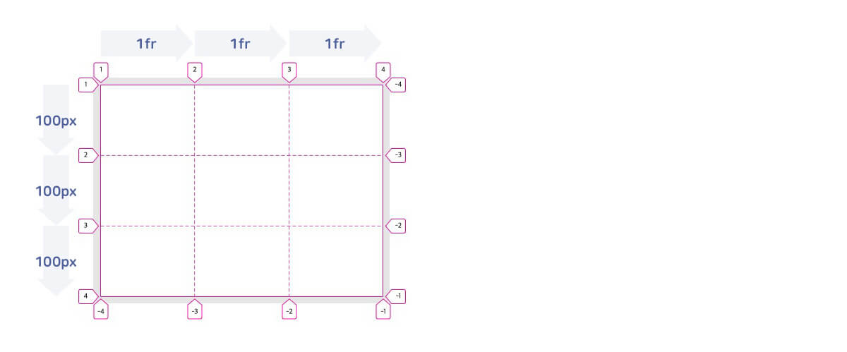

Slide 11
grid-area
grid area 속성을 사용하면 아이템들을 자유자재로 배치시킬 수 있다.
HTML
<section class="container">
<img src="..." alt="img" class="image image1">
<img src="..." alt="img" class="image image2">
<img src="..." alt="img" class="image image3">
<img src="..." alt="img" class="image image4">
<img src="..." alt="img" class="image image5">
<img src="..." alt="img" class="image image6">
<img src="..." alt="img" class="image image7">
</section>

Slide 12
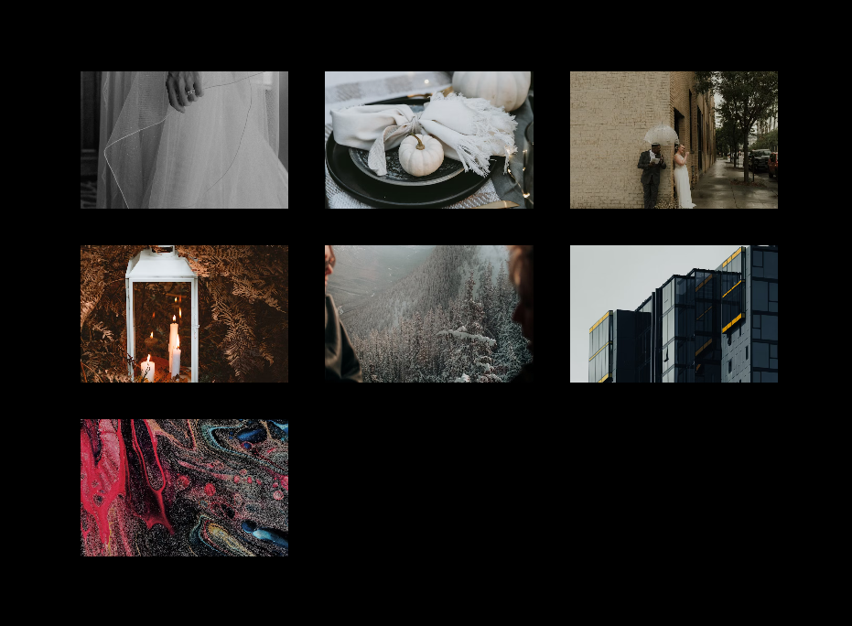
grid 속성을 이용해서 아이템들이 column 과 row 에 맞춰 일정하게 배치 되도록 한다
body{
padding:80px;
background-color:black;
}
.image{
width:100%;
height:100%;
object-fit:cover;
}
.container{
display:grid;
grid-template-columns: repeat(3, 1fr);
grid-auto-rows: 150px;
grid-gap:40px;
}

Slide 13

grid-template-areas 를 사용하여 섹션을 나눠준다.
.container{
…
grid-template-areas:
'a a a'
'b c c'
'b d g'
'e f g';
}
아이템 갯수에 맞게 레이블명을 지정해주고 아이템 배치를 해준후에 해당 이미지들에 레이블명을 지정해준다.
.image1{ grid-area:a; }
.image2{ grid-area:b; }
.image3{ grid-area:c; }
.image4{ grid-area:d; }
.image5{ grid-area:e; }
.image6{ grid-area:f; }
.image7{ grid-area:g; }

